Slide 1
Apresentação
AV2
AV2
AV2
DISCIPLINA: PROJETO DE PROGRAMAS
ALUNO: MAX BARROS DE SALES

Slide 2
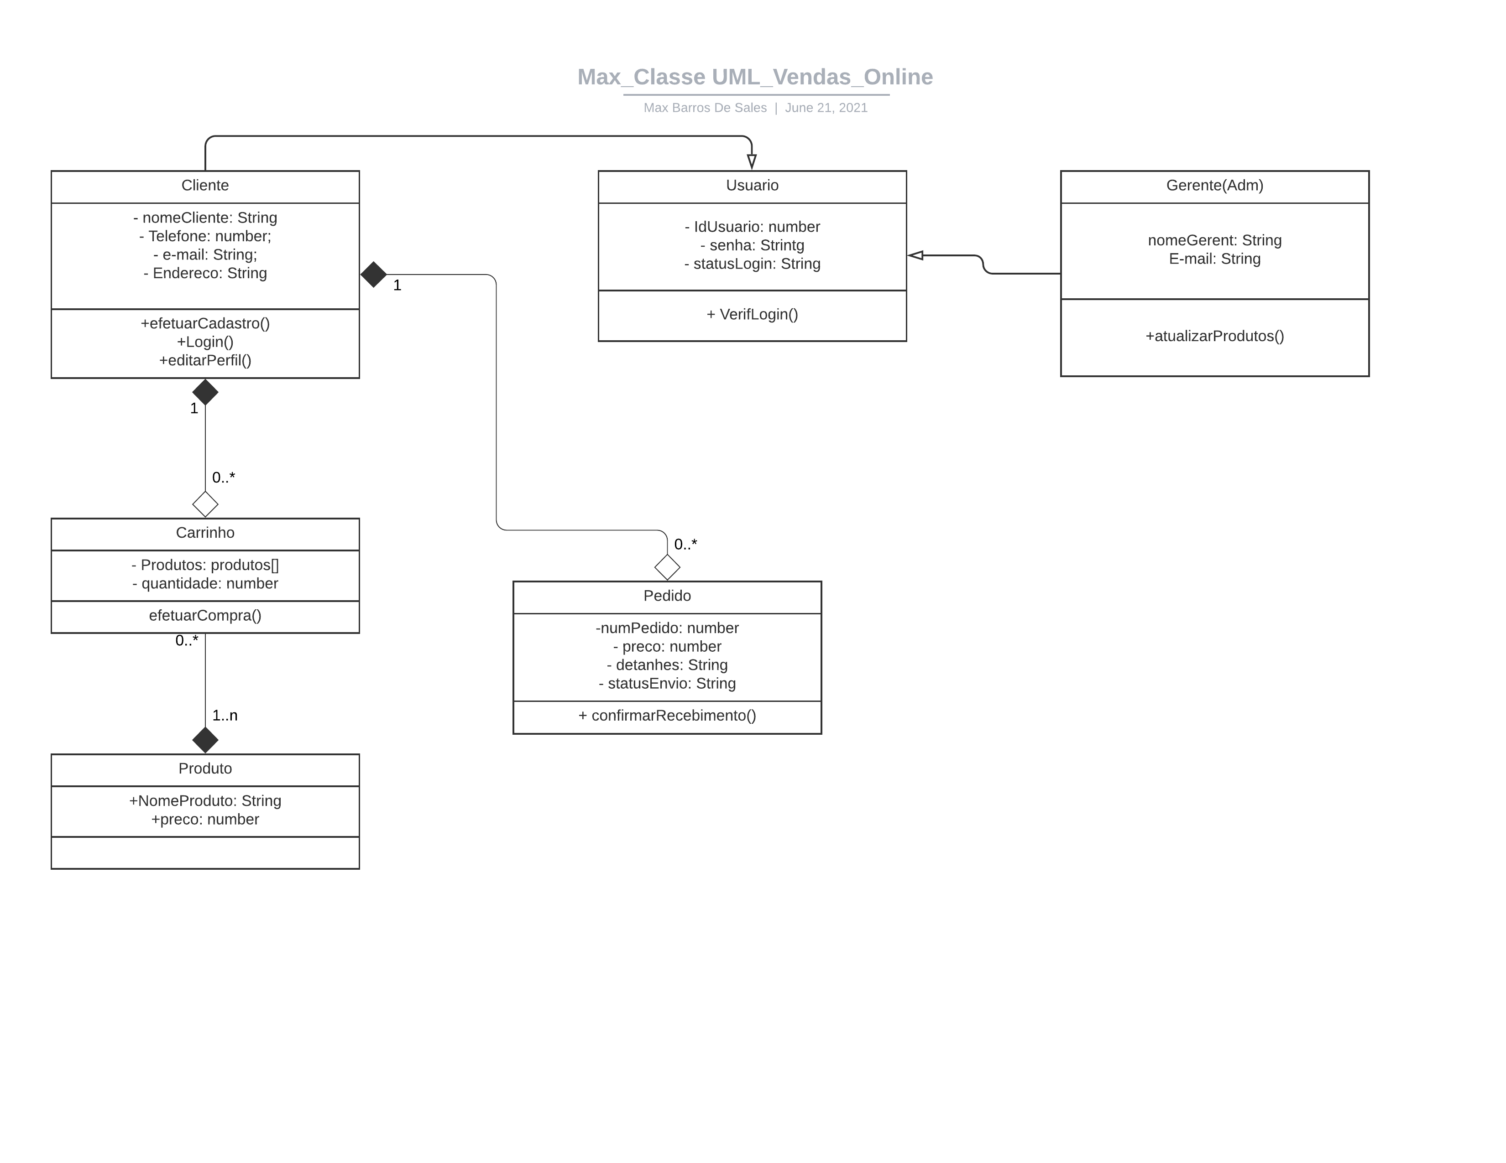
Senário
O senário escolhido foi o de vendas online

Slide 3
Classes criadas
classe Usuário
com subclasses: Cliente e Gerente.
classe Carrinho
classe Produto
classe Pedido
Classe observer
com subclasse SMSModule
Classe Subject
Obs.: Não foi nessessário usar a classe Gerente na implementação.

Slide 4
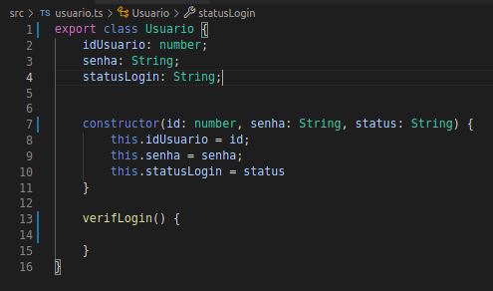
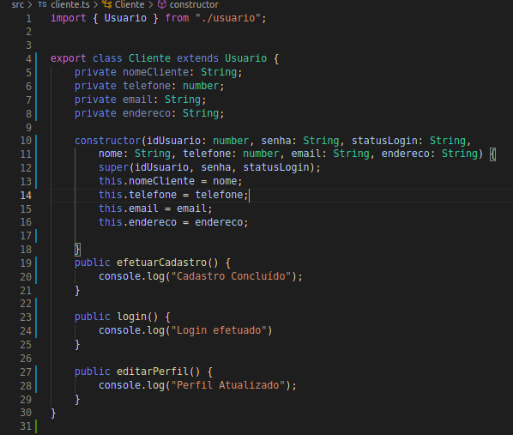
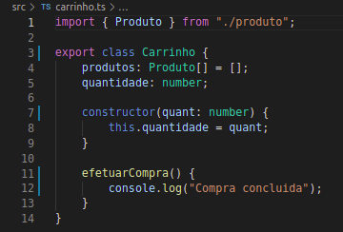
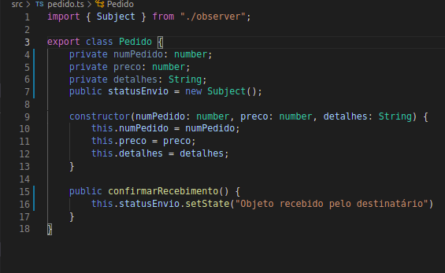
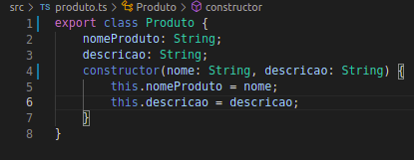
Códigos iniciais
Classes
classe Usuario
subclasse Cliente
classe carrinho
classe pedido
classe produto

Slide 5
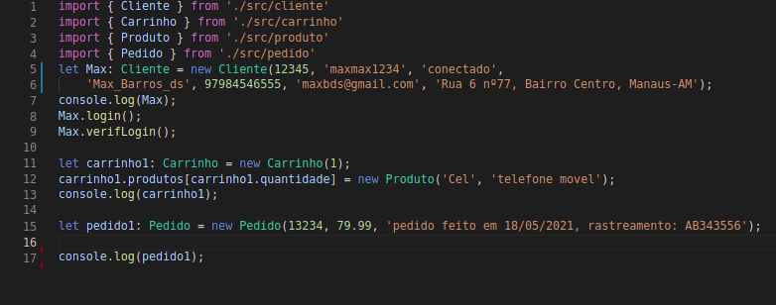
Códigos Iniciais
Index

Slide 6
Problema
Normalmente um pedido tem seu status de envio fornecido pela aplicação. Logo, surge a nescessidade de que esse status seja informado ao cliente por algum meio.
Mas como resolver esse problema ?

Slide 7
Solução
Usar um padrão de projetos.
Tipo Comportamental
Padrão de projetos Observer

Slide 8
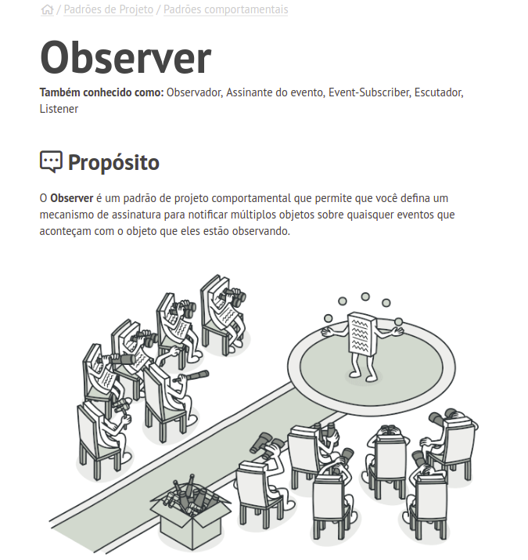
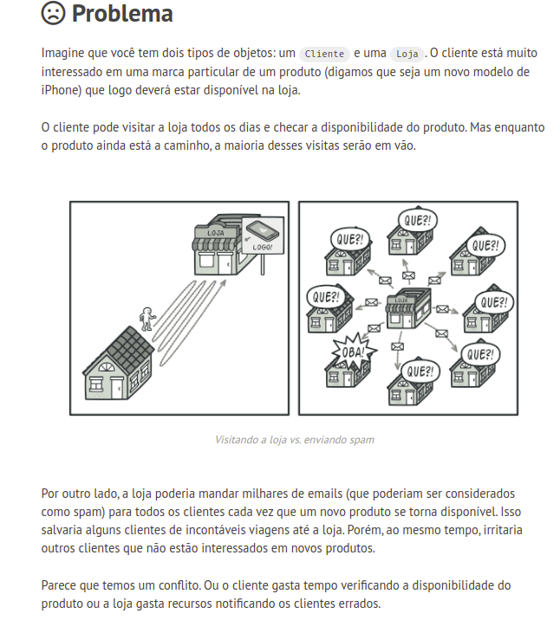

Slide 9
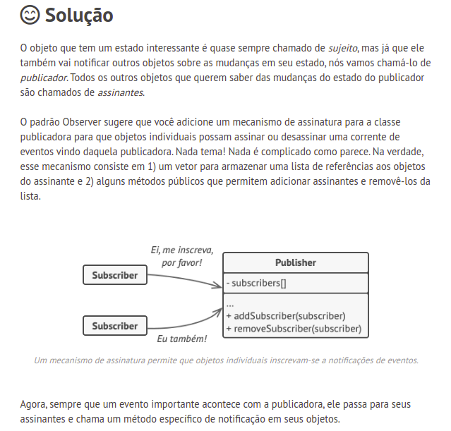
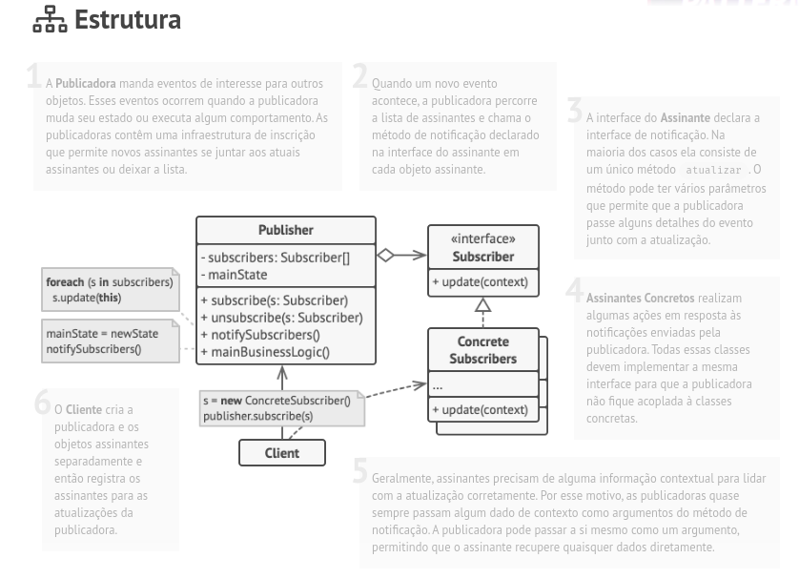

Slide 10
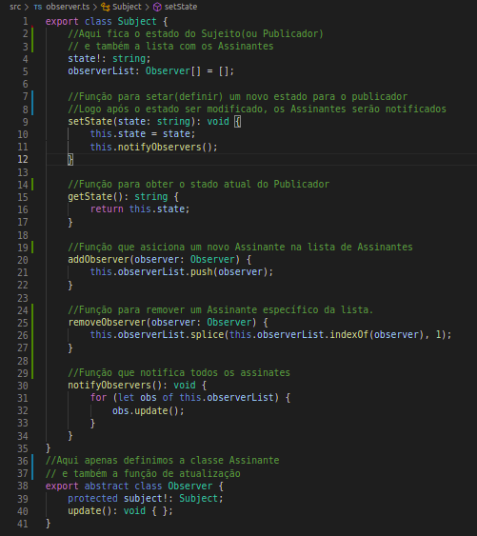
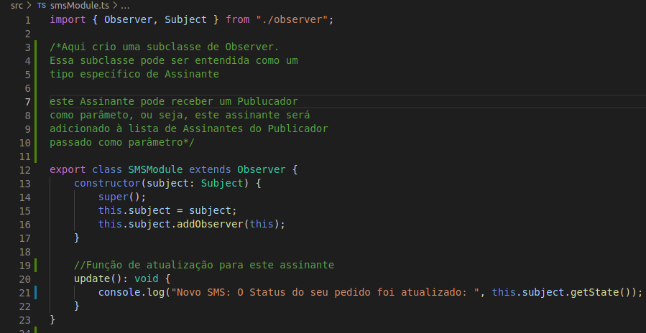
Códigos da Solução
Implementação de Observer
Subclasse SMSModule

Slide 11
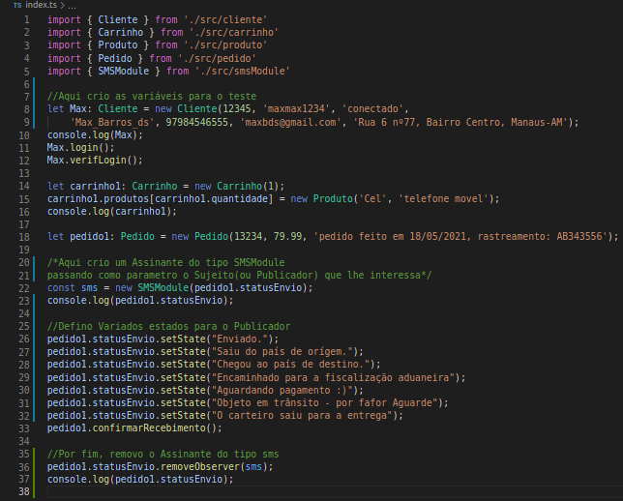
Aplicando ao index

Slide 12
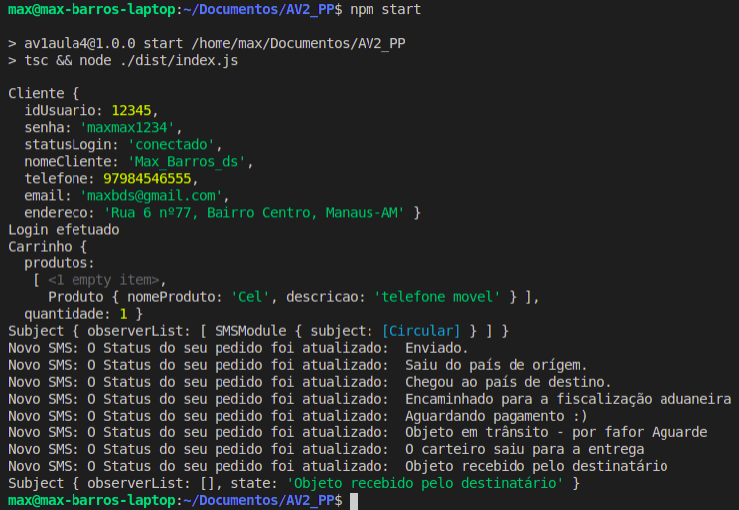
Executando

Slide 13
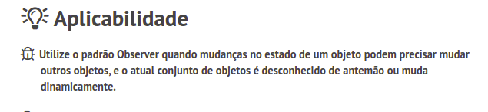

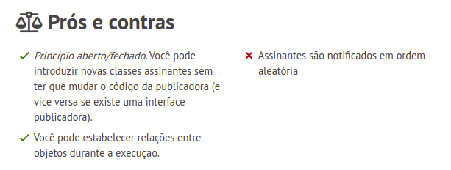
Mais sobre o padrão de Projetos Observer

Slide 14
Referências
https://refactoring.guru/pt-br/design-patterns/observer
https://www.youtube.com/watch?v=sA6DshW_M8k

Slide 15
FIM DA APRESENTAÇÃO
OBRIGADO!

